Slide 1

파이썬 파일처리
가계부 프로그램
김이삭
Notes:
안녕하세요. 발표자 김이삭입니다.

Slide 2
INDEX
01
프로그램 소개
02
프로그램 모델링
1) class diagram
2) sequence diagram
03
구현 화면 - 사용방법
04
소감 및 향후 계획
05
프로그램 소스코드 설명

Slide 3
01. 프로그램 소개

Slide 4

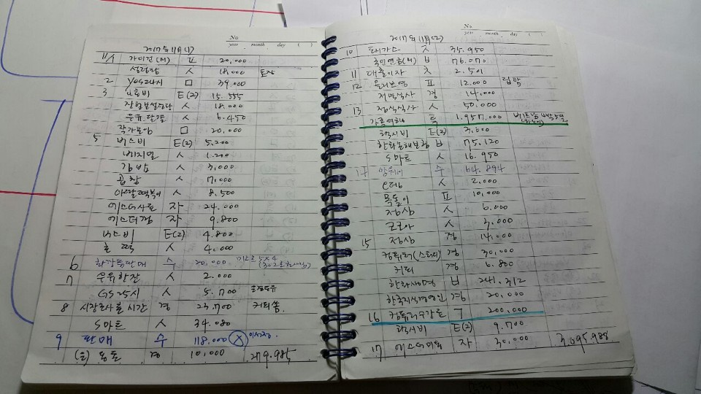
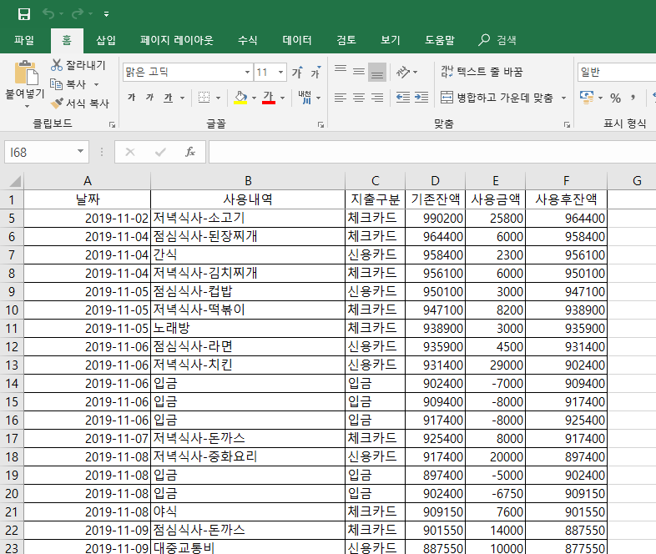

01
프로그램 소개
파일입출력
Software
가계부
Notes:
많은 사람들이 가계부를 작성할 때
수기 또는 엑셀파일을 많이 사용합니다. 응용프로그램이 있다면 프로그램을 썼을 텐데요.
이번 과제를 통해서, 파일 입출력이 개념을 포함한 파일 응용 가계부 프로그램을 만들어봤습니다.
파일의 입출력은 가계부를 관리할 때 많이 쓰는 엑셀 파일로 파일 입출력되도록 했습니다.

Slide 5
02. 프로그램 모델링

Slide 6
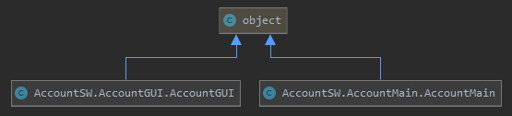
02
프로그램 모델링 – class diagram

Slide 7
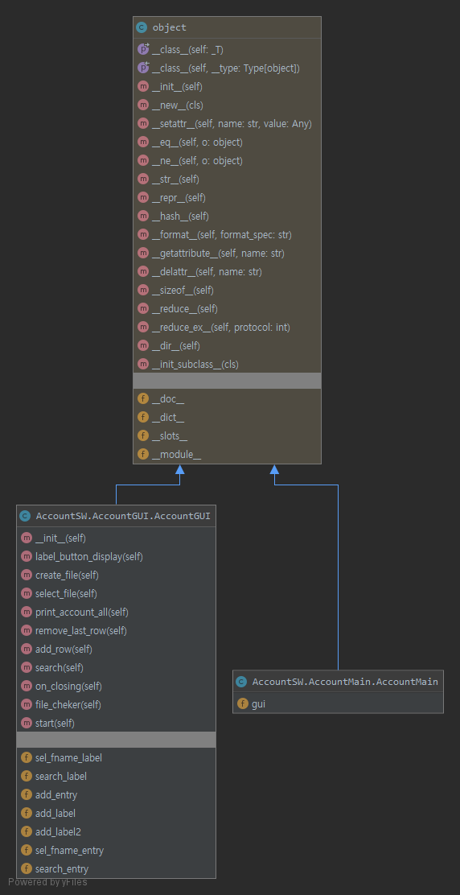
02
프로그램 모델링 – class diagram

Slide 8
02
프로그램 모델링 – class diagram

Slide 9
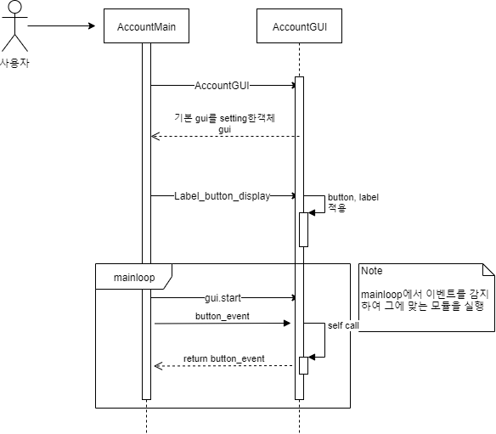
02
프로그램 모델링 – sequence diagram

Slide 10
03. 구현화면 - 사용방법

Slide 11
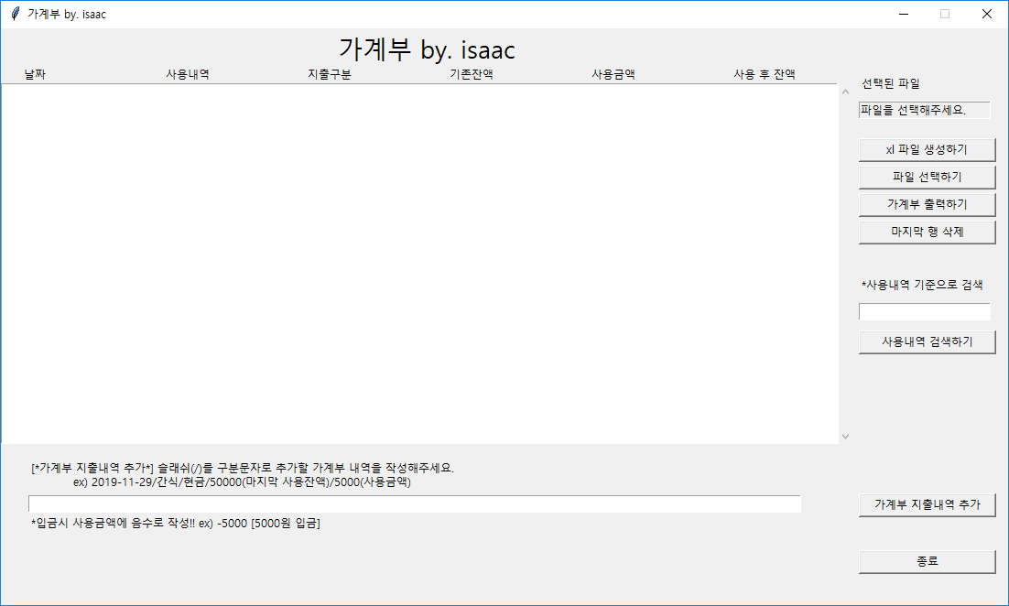
03
구현화면 - 사용방법

Slide 12
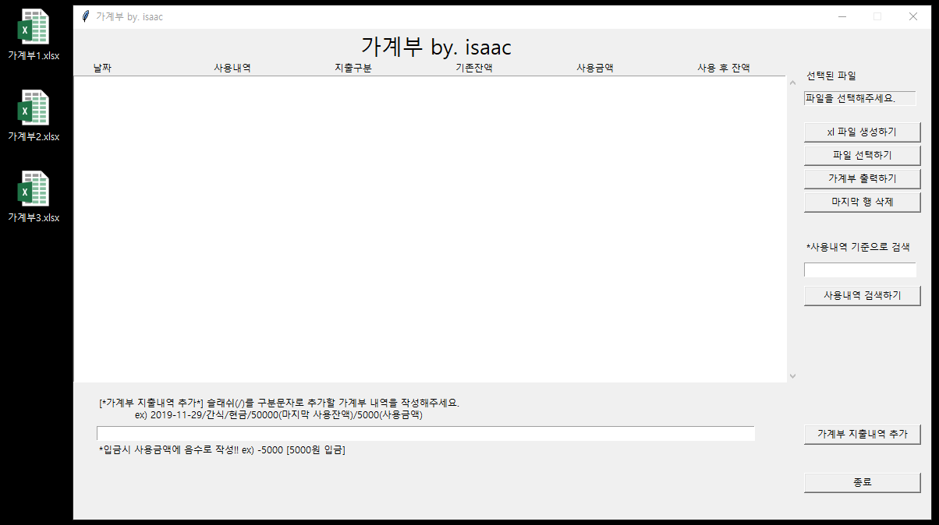

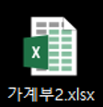
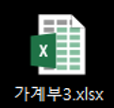
03
구현화면 - 사용방법

Slide 13
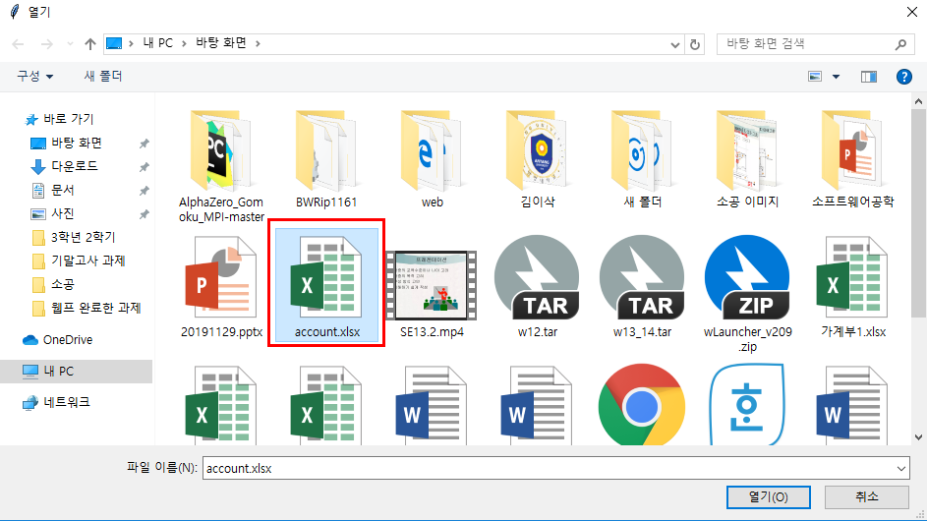
03
구현화면 - 사용방법

Slide 14
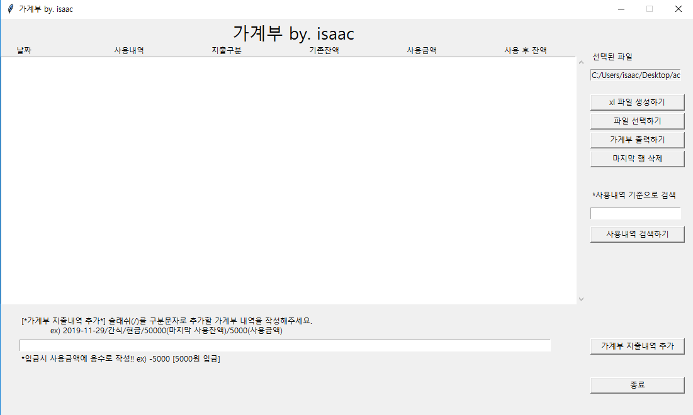
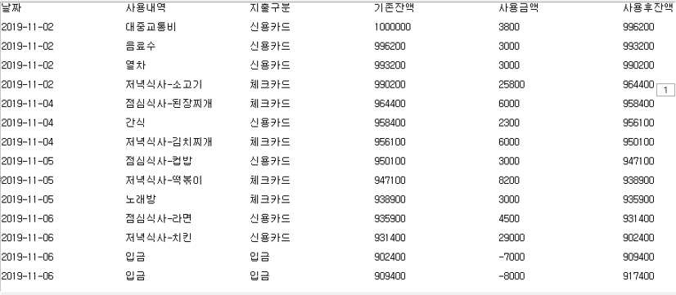
03
구현화면 - 사용방법

Slide 15
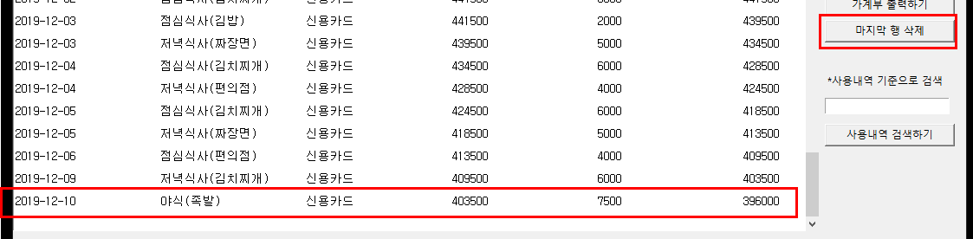
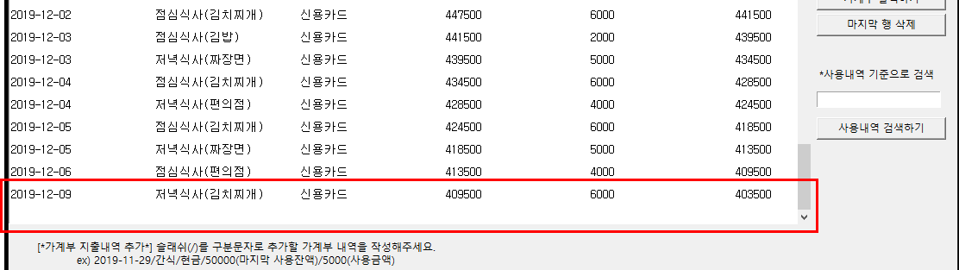
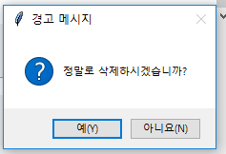
03
구현화면 - 사용방법

Slide 16
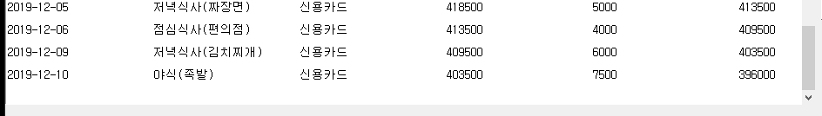
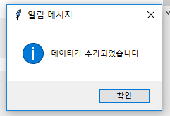
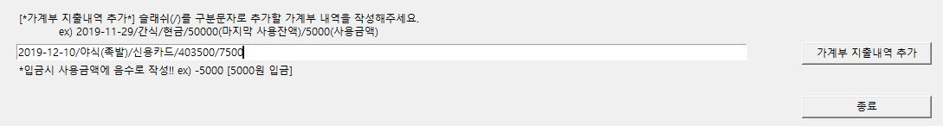
03
구현화면 - 사용방법

Slide 17
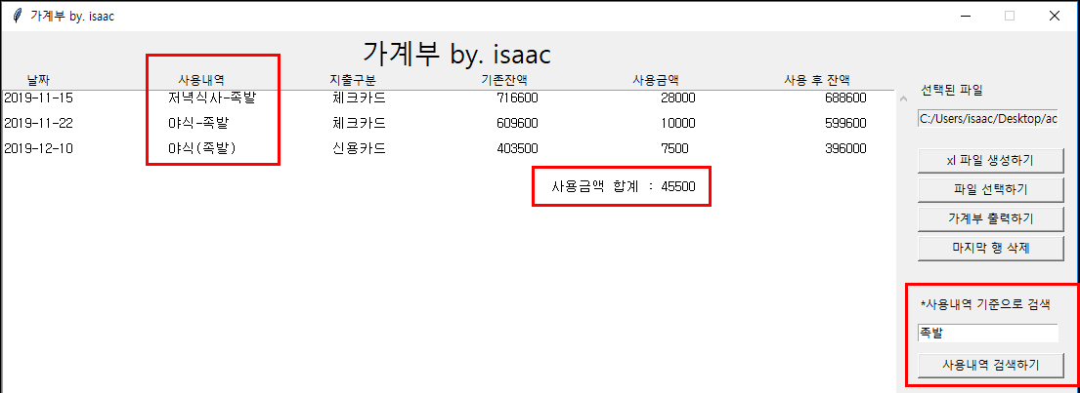
03
구현화면 - 사용방법

Slide 18
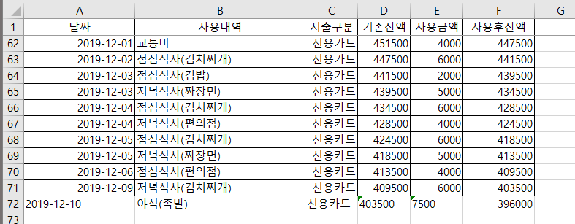
03
구현화면 - 사용방법
Notes:
실제로 제 엑셀 파일에 있는 데이터입니다.

Slide 19
Q & A
감사합니다.
Notes:
과제를 진행하면서 파이썬 구문, 라이브러리, GUI 등에 대해서 공부할 수 있는 시간이 되었고,
프로그래밍을 통한 파일입출력에 대해 학습할 수 있는 시간이 되었습니다.
실제로 가계부 프로그램이 필요한 유저가 있다면 프로그램을 개선하고 버전업을 해보고 싶은 생각이 있습니다.

